Slide 1

Применение методов ИИ, сбора, обработки и анализа данных в рамках предметной области
Слушатель Устинов Д.С.

Slide 2
Введение
В настоящее время на мировом финансовом рынке представлено большое количество инструментов, доступных для широкого ряда инвесторов, из которых участники рынка составляют инвестиционные портфели.
В последние несколько лет наблюдаются значительные колебания цен разнообразных активов. Падение и рост стоимости акций компаний, изменения основных биржевых индексов, процентных ставок и курсов валют.
Рост волатильности оказывает существенное влияние на работу финансовых институтов. В этих условиях их требования к управлению финансовым риском постоянно возрастает. В связи с этим растет и актуальность методов и моделей управления риском.
Модели с использованием машинного обучения становятся наиболее популярными в связи с развитием вычислительных технологий. Искусственные нейронные сети позволяют производить эффективные вычисления на больших объемах данных. Нейронные сети позволяют кардинально уменьшить время вычислений в сравнении с консервативными финансовыми методам, поэтому разработка нейросетевых моделей в финансах является крайне актуальной задачей.

Slide 3
Цель работы
Цель данной работы заключается в исследовании возможности применения нейронных сетей для решения задачи управления риском портфеля ценных бумаг с помощью дельта хеджирования опционами.

Slide 4
Постановка задач
Теоретический обзор определения цены опционов и коэффициента Хеджирования;
2. Провести сбор данных. Для этого планируется использовать API MOEX (Московская биржа), для получения исторических данных о цене акций;
3. Создание нейронной сети определенной архитектуры, метода ее обучения и тестирования;
4. Реализация модели машинного обучения для определения коэффициента хеджирования с использованием языка программирования Python3; 5. Сохранение полученной модели;
6. Проведение вычислительного эксперимента для базового портфеля ценных бумаг, визуализация результатов и оценка проведенных исследований.

Slide 5
Разведочный анализ
Рассматривая задачу управления рыночным риском портфеля ценных бумаг с помощью дельта хеджирования опционами, необходимо определить, что такое опционы а так-же дельта хеджирование.
Опцион — это производный финансовый инструмент, который дает его владельцу право, но не обязанность купить или продать (в зависимости от типа опциона) соответствующий базовый актив по определенной фиксированной цене, которая устанавливается в момент покупки опционного контракта. Поскольку владение опционным контрактом выгодно благодаря возможности купить (или продать) ниже (или выше) рыночной цены базовый актив, опционный контракт имеет цену (премию). Дельта измеряет скорость изменения цены опциона в зависимости от стоимости базового актива. Хеджирование — это инвестиции, которые осуществляются с целью снижения риска неблагоприятного изменения цен на актив. Как правило, хеджирование заключается в создании компенсирующей или противоположной позиции в соответствующей ценной бумаге.

Slide 6
Предобработка данных
Для проведения вычислительного эксперимента был составлен портфель ценных бумаг, состоящий из одного базового актива – акции АО «Астра».
Согласно теоретической модели Блэка-Шоулза, для определения премии колл опциона необходимо наличие нескольких параметров:
• Текущей цены на базовый актив; • Цены исполнения;
• Времени погашения;
• Безрисковой процентной ставки; • Оценки волатильности актива.

Slide 7
Разработка и обучение модели
Для создания модели из фреймворка TensorFlow была импортирована библиотека Keras. Это API для создания моделей глубокого обучения, работающий поверх TensorFlow. В качестве основы для нейронной сети была выбрана последовательная модель keras.Sequential. Такая модель подходит для стандартного стека слоев, где каждый слой имеет ровно один входной тензор и один выходной тензор.
В качестве входного слоя, получающего данные из датасета был выбран слой предварительной обработки, который нормализует получаемые признаки (tf.keras.layers.Normalization). Это позволяет передавать данные в модель без первоначальной нормализации и избегать связанных с этим ошибок.
Для нейронной сети установлены параметры, которые указаны в Таблице 1.

Slide 8
Разработка и обучение модели
Таблица 1 - Параметры нейронной сети
Параметр | Значение
Количество скрытых слоев | 4
Количество нейронов в одном слое | 64
Функции активации скрытого слоя | f1 – Leaky ReLu f2 – ELU f3 – ReLu f4 – ELU

Slide 9
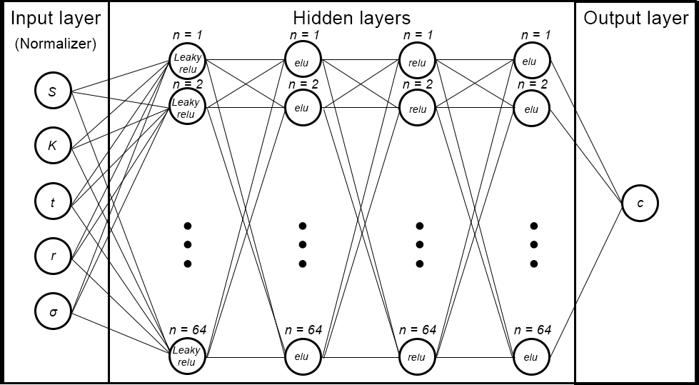
Разработка и обучение модели
Итоговая схема архитектуры модели представлена на рисунке 20:
Рисунок 20 - Архитектура построенной модели

Slide 10
Разработка и обучение модели
Обучение модели осуществляется с помощью метода обратного распространения ошибки с использованием градиентного спуска. Для обучения по полученному датасету определяется теоретическая цена опциона согласно формуле Блэка-Шоулза. Полученные данные разбиваются на тренировочную и тестовую выборку в соотношении 80 к 20. Данные нормализуются во входном слое
.
В процессе обучения нейронной сети используется оптимизатор Adam. Параметры обучения нейронной сети представлены в Таблице 2.
Параметр | Значение
Скорость обучения | 0.001
Оптимизатор | Adam
Коэффициент 1-го момента | 0.9
Коэффициент 2-го момента | 0.999
Константа точности | 1 × 10⁻⁷

Slide 11
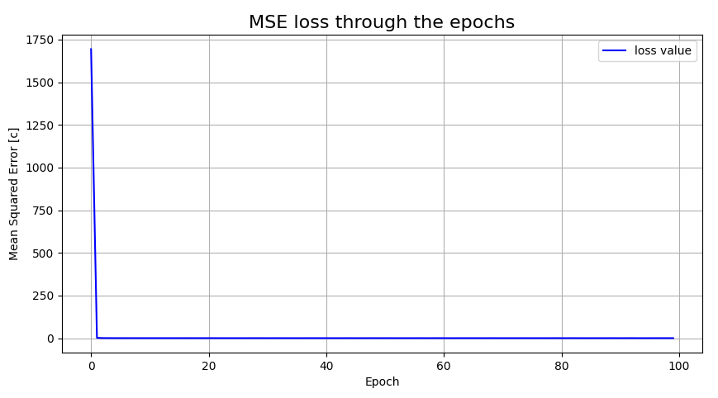
Результаты работы модели
Рисунок 21 - График ошибки функции потерь

Slide 12
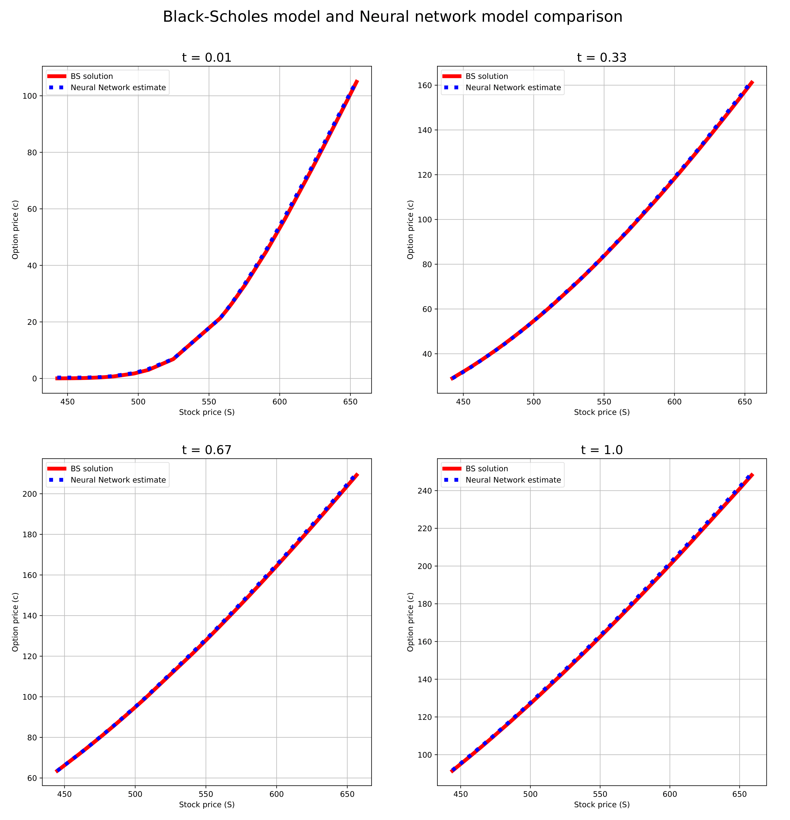
Результаты работы модели
Рисунок 23 - Сравнение аналитического решения с решением модели

Slide 13
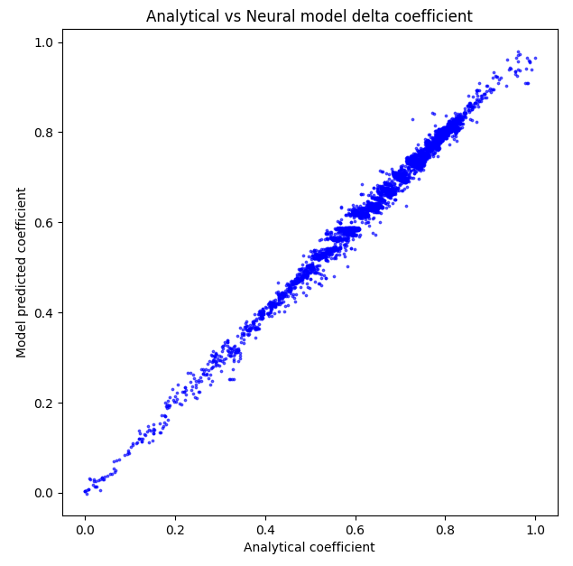
Результаты работы модели
Рисунок 25 - График сравнения полученных дельта коэффициентов

Slide 14
Заключение
Во время проведения исследования была проделана большая работа по изучению и применению различных методов машинного обучения для решения задачи управления рисками портфеля ценных бумаг.
В заключении подведу итог выполненной работы:
В работе были изучены теоретические аспекты задач ценообразования опционов и определения дельта коэффициента, прямым образом связанного с риском актива;
2) В работе была представлена архитектура нейросетевой модели и ее параметры. Были описаны процессы обучения, тестирования и оценки нейронной сети;
3) Была разработана программа для оценки премии опционов и определения дельта коэффициента опционов на языке программирования Python с использованием открытого фреймворка машинного обучения TensorFlow и библиотеки Keras;
4) Были выполнены вычислительные эксперименты по определению коэффициента риска портфеля, состоящего из одного базового актива, и оценка качества проведенного эксперимента.

Slide 15
Заключение
Методы, подходы и результаты, описанные в данной работе, могут служить основой и дорабатываться в дальнейших работах и исследованиях по ценообразованию опционов и определению дельта коэффициентов портфелей ценных бумаг.
Код исследования размещён в созданном на GitHub репозитории:
https://github.com/yCTuHbl4/Data-Architect-Pro
Спасибо за внимание!
Слушатель Устинов Д.С.

